Slide 1


48. Valné zhromaždenie
Zväzu elektrotechnického priemyslu SR
20.10.2017 | Hotel Bešeňová*** | Bešeňová

Slide 2
Program valného zhromaždenia
Najvýznamnejšie zväzové aktivity od VZ 2016
Doplnkové voľby členov Predstavenstva ZEP SR
Vyhlásenie výsledkov doplnkových volieb Predstavenstva ZEP SR
Pripravujeme pre vás
Pohyb v členskej základni ZEP SR
Uznesenia Valného zhromaždenia 2017
Diskusia

Slide 3
Najvýznamnejšie zväzové aktivity
od VZ 2016

Slide 4

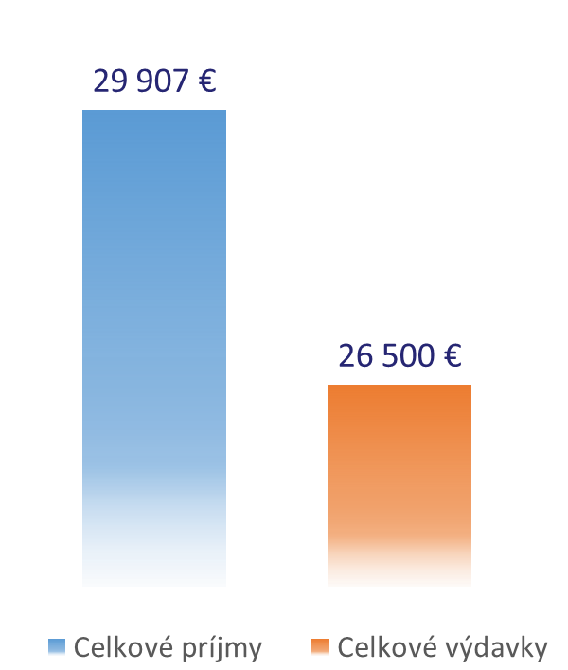
Finančné vyhodnotenie:
250 účastníkov
Generálny partneri: SAT Systémy automatizačnej techniky, spol. s.r.o. Siemens s.r.o. Hlavní partneri: Marpex, s.r.o. OBO Bettermann s.r.o. SLK Elektro s.r.o. Partneri: Express People s.r.o. IBG Slovensko, s.r.o. MicroStep - HDO s.r.o. Murat s.r.o. VUKI a.s. Mediálni partneri: ATP Journal FCC Public s.r.o.
+ 3 407 EUR bez DPH
Celkové príjmy tvoria:
príjmová stránka plesu:
28 363 EUR
príjmy z tomboly:
1 544 EUR

Slide 5
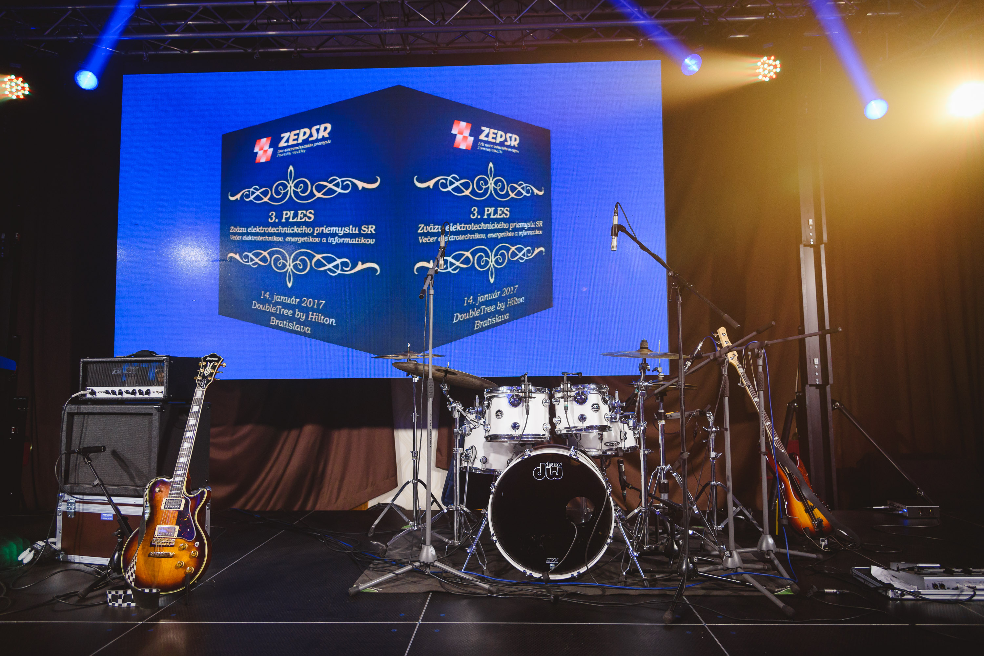
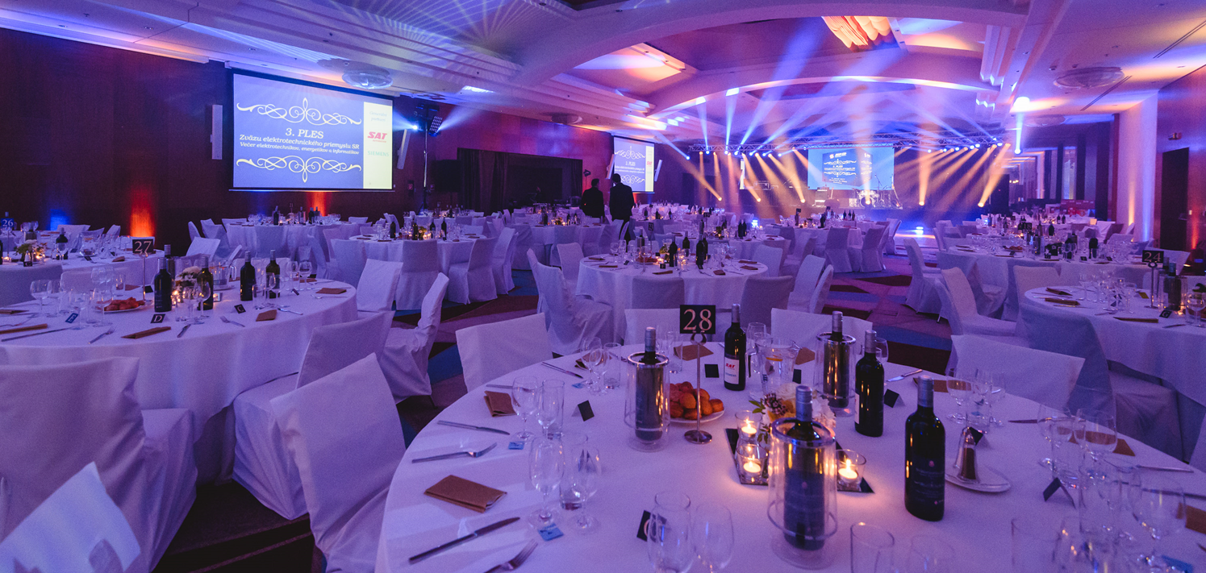

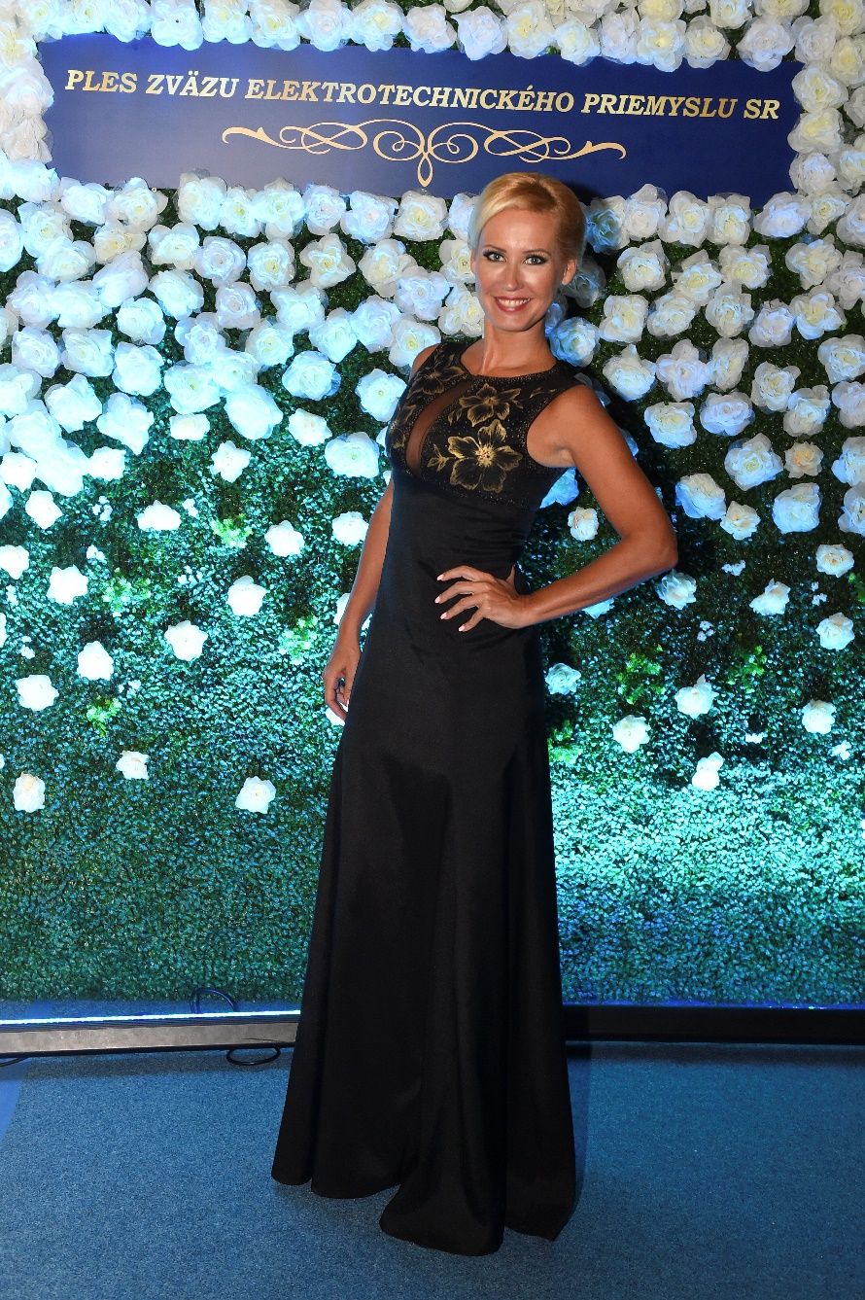

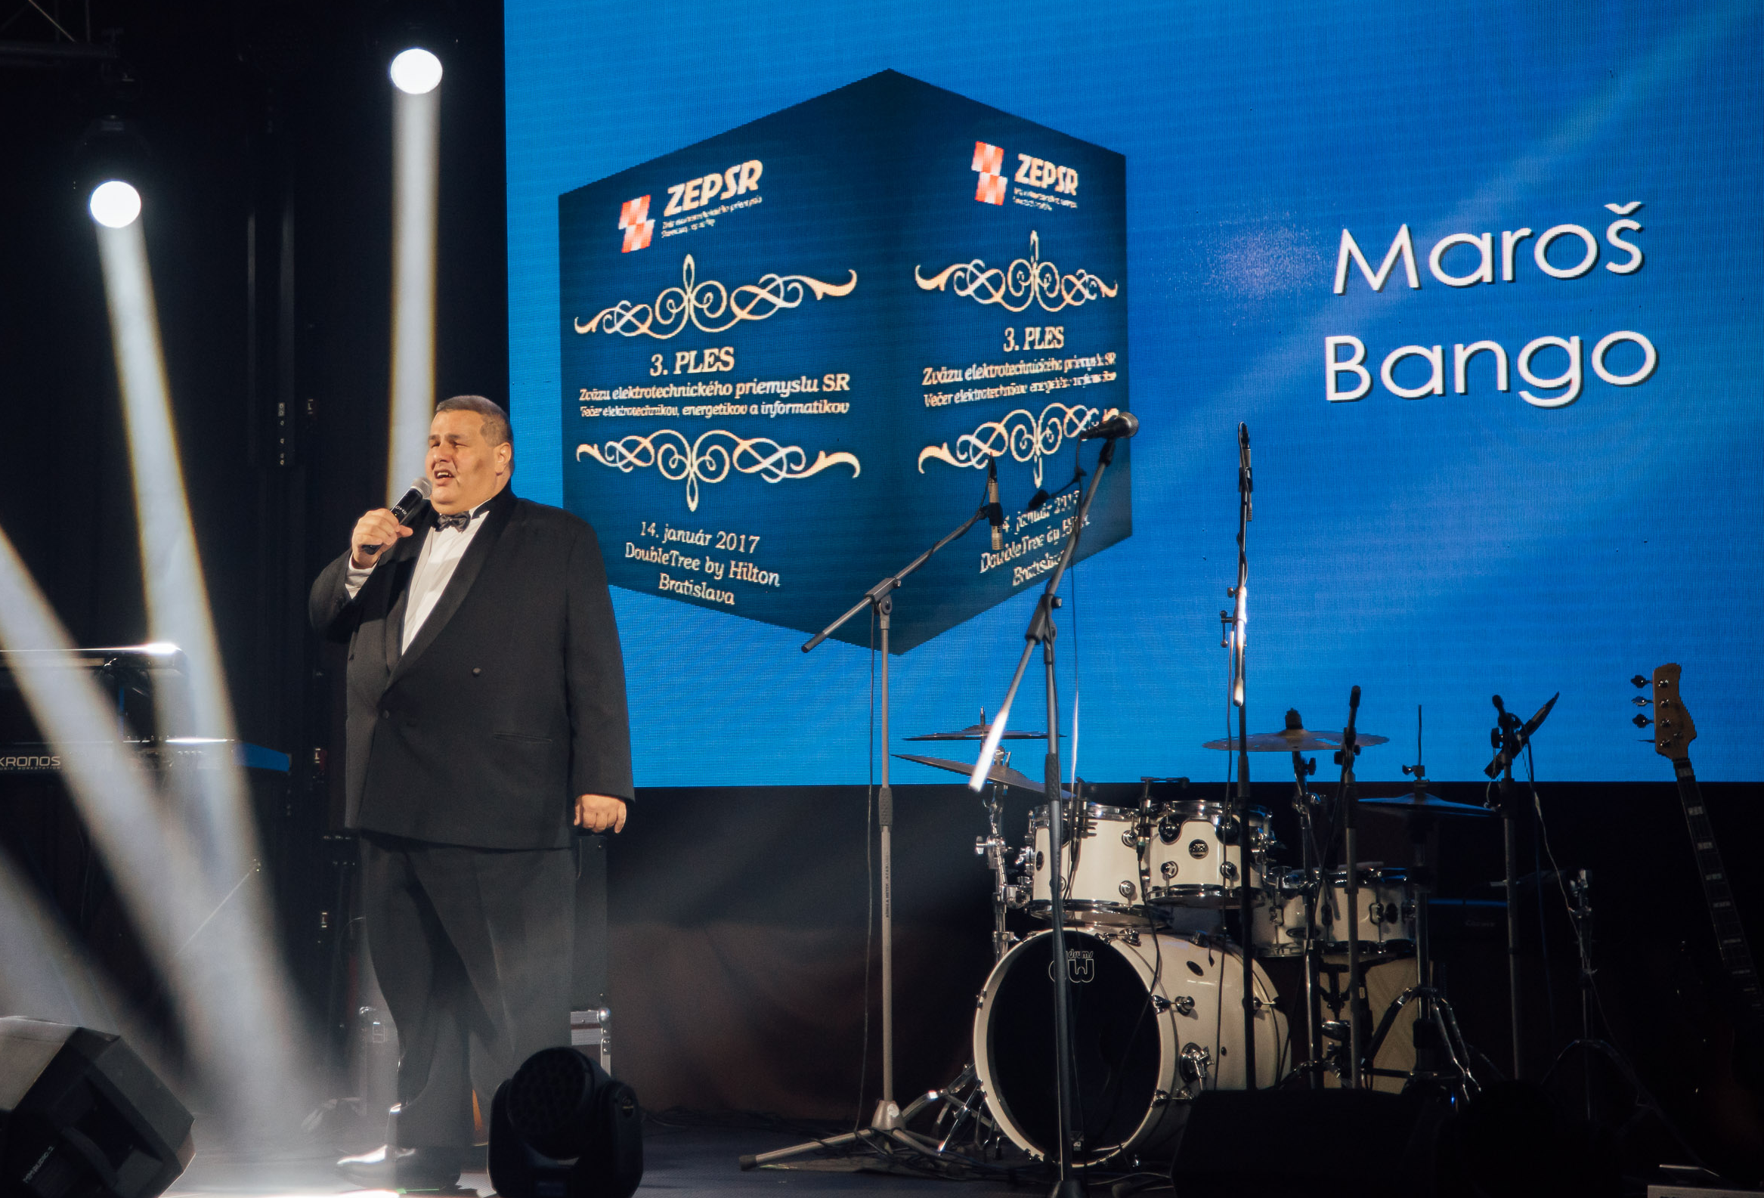
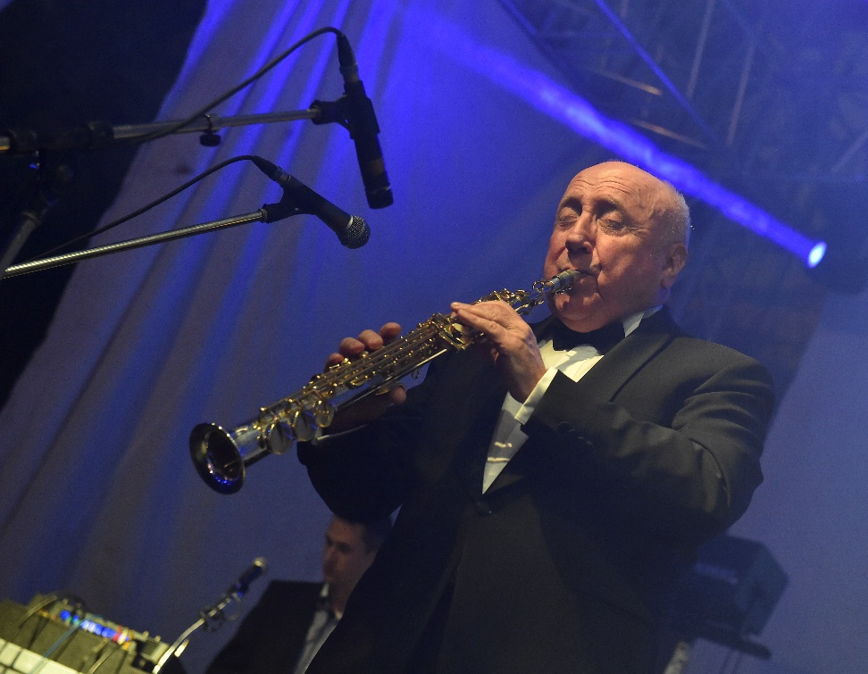
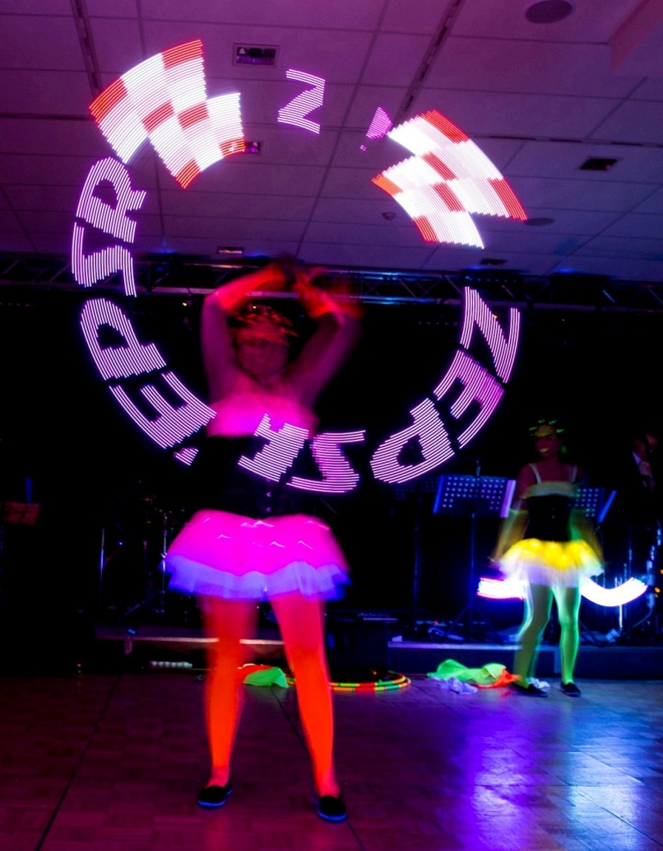
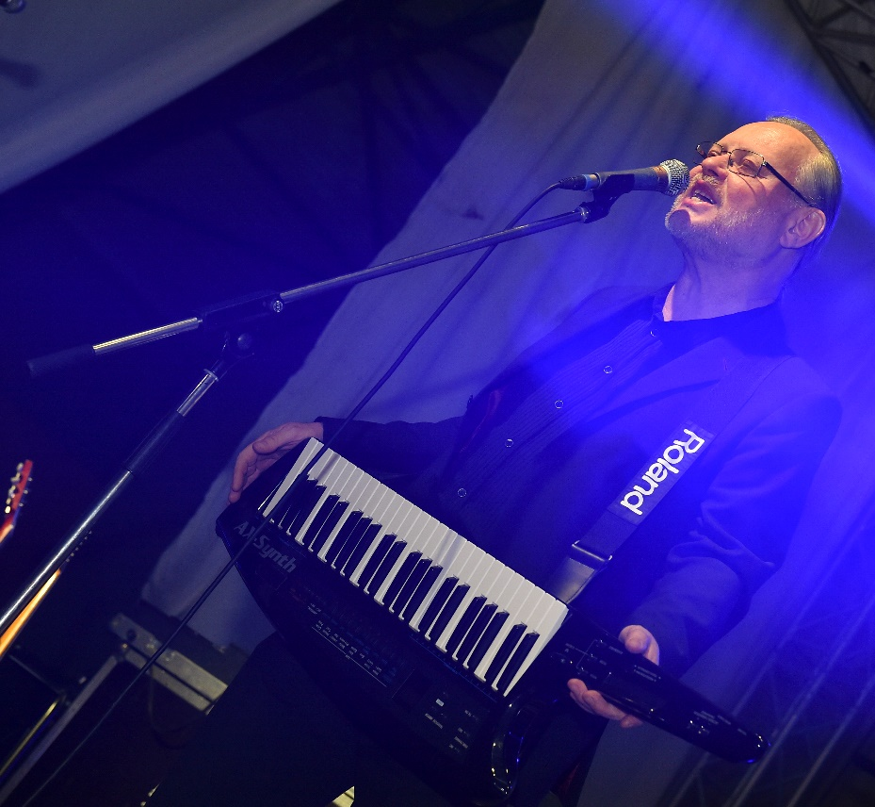
Ples Zväzu elektrotechnického priemyslu Slovenskej republiky

Slide 6
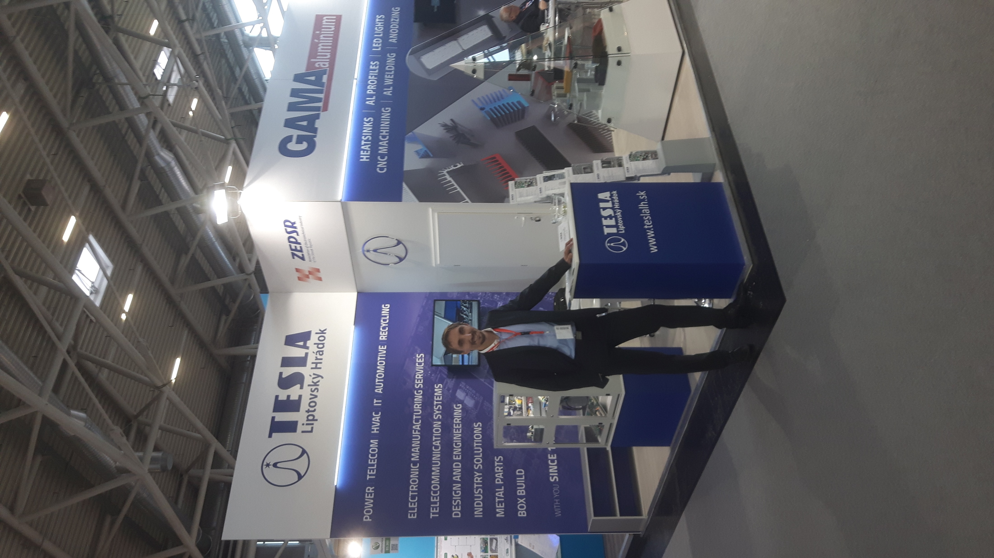

Electronica 2016, Mníchov
V spoločnom stánku pod hlavičkou ZEP SR sa na veľtrhu predstavili spoločnosti:
TESLA Liptovský Hrádok a.s.
GAMAaluminium, s.r.o.
QESS, s.r.o.

Slide 7
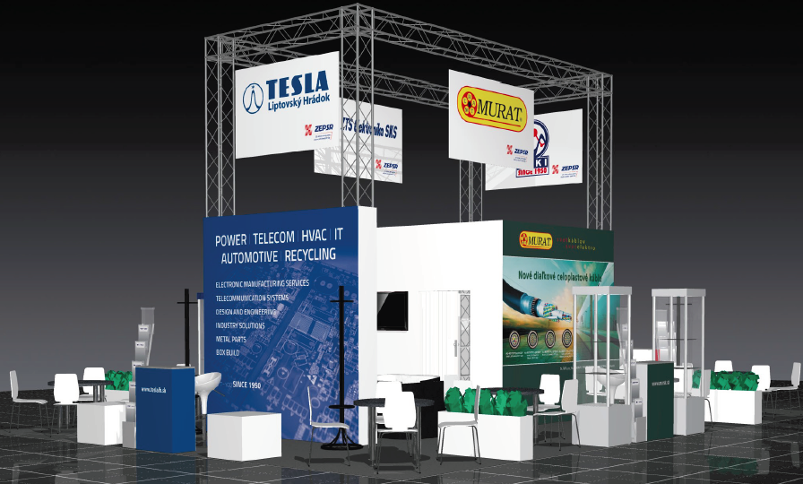
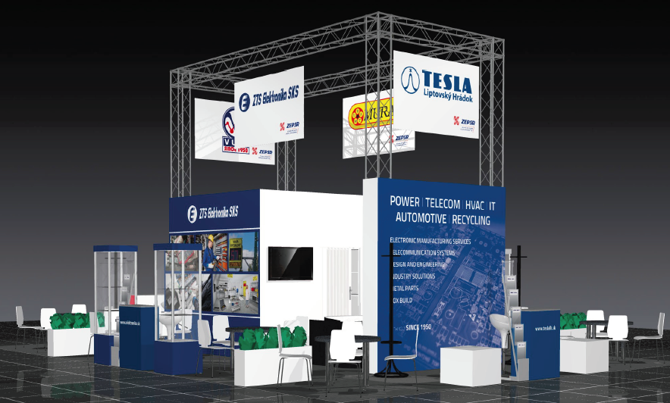
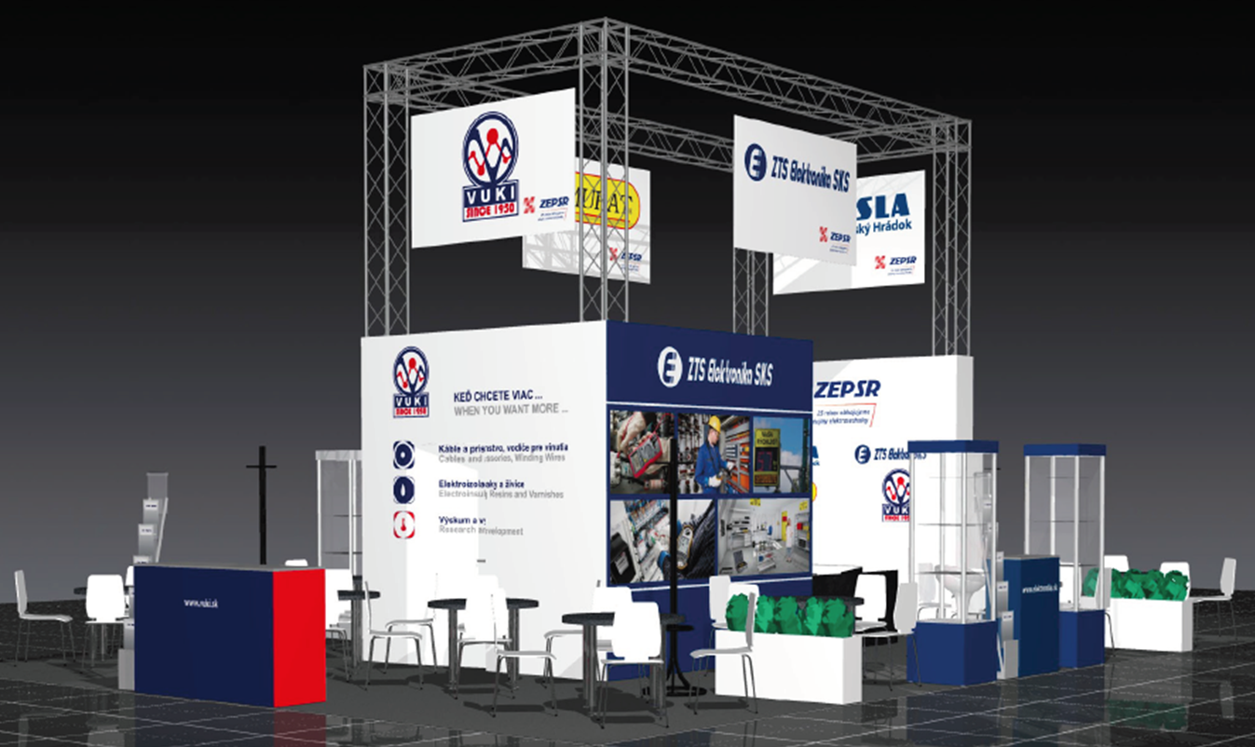
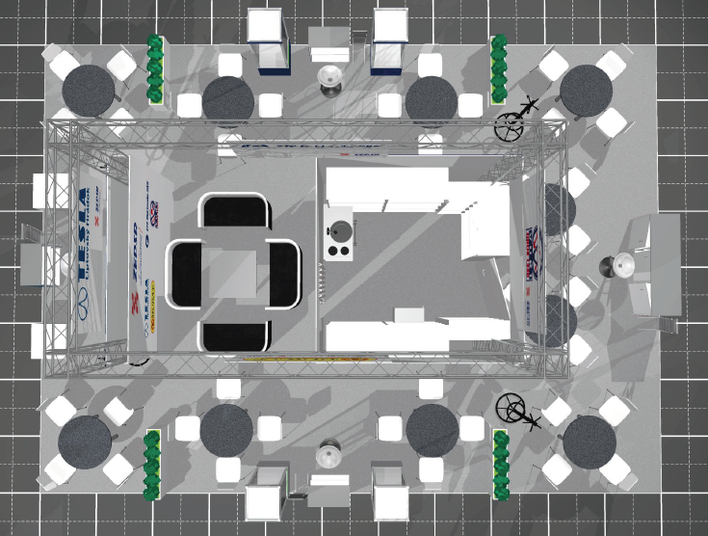

AMPER 2017 - vizualizácia spoločného stánku

Slide 8
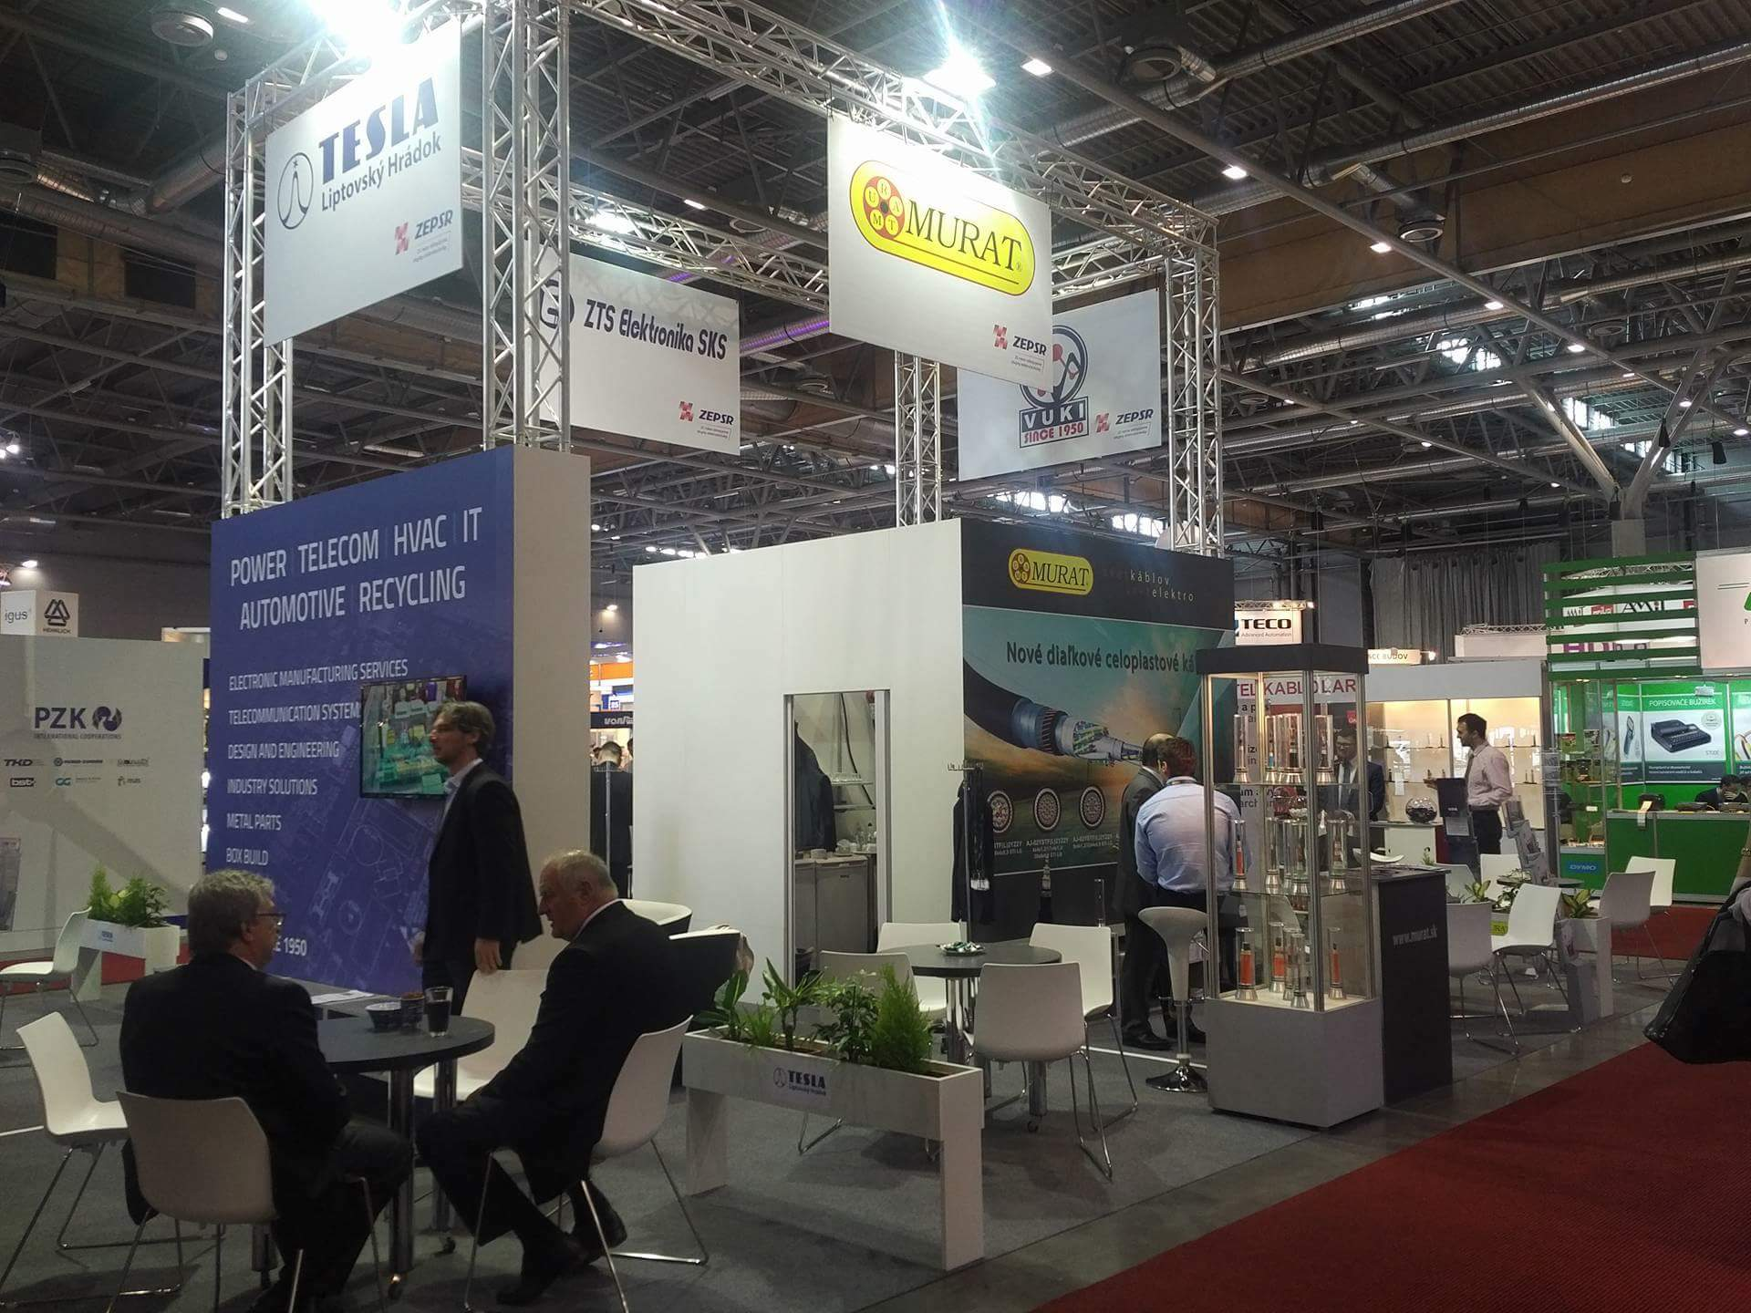
SPOLOČNÝ STÁNOK
MURAT, s.r.o.
TESLA Liptovský Hrádok a.s.
VUKI a.s.
ZTS Elektronika SKS s.r.o.

Slide 9



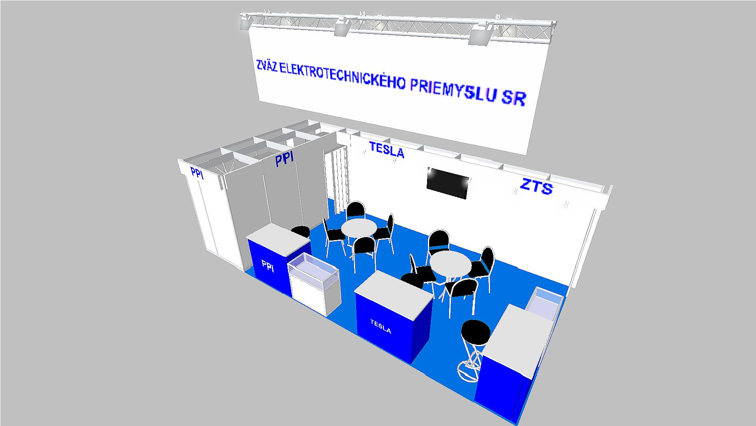

Medzinárodný strojársky veľtrh 2017, Brno
V spoločnom stánku pod hlavičkou ZEP SR sa na veľtrhu predstavili spoločnosti:
PPI ADHESIVE PRODUCTS (C.E.) s.r.o., Banská Bystrica
TESLA Liptovský Hrádok a.s., Liptovský Hrádok
ZTS Elektronika SKS s.r.o., Nová Dubnica
9. - 13.10.2017
BVV, Brno

Slide 10
Stretnutie s premiérom Robertom Ficom, 27.3.2017
za ZEP SR sa zúčastnili p. Ondrovič, p. Holčík a p. Lasz Diskutované témy: podvodné konkurzné a reštrukturalizačné konania a možnosť lepšej právnej úpravy, najmä s dôrazom na zodpovednosť štatutára a rakúsky model, celkový stav vymožiteľnosti práva a administratívnej zaťaženosti podnikateľov, kondícia odvetvia a problematika nedostatku zamestnancov - reforma stredného školstva a rekvalifikačné kurzy pre potreby priemyslu, zvýšenie odpočítateľnej položky na VaV z 25 na 100 %. Na stretnutie má nadviazať rokovanie ZEP SR, Legislatívnej rady vlády SR, Ministerstva spravodlivosti SR a Ministerstva financií SR.

Slide 11




Memorandum - podmienky spolupráce
d/ centrá orientácie pre žiakov Základných škôl v gescii zamestnávateľov vo všetkých regiónoch Slovenska a profesionálny systém smerovania žiaka k povolaniu na Základných školách, ktorého základom bude zosúladenie jeho predpokladov s požiadavkami trhu práce,
e/ odvetvové nadpodnikové centrá pre automobilový, strojársky a elektrotechnický priemysel, ktorých úlohou bude vytvorenie podmienok vzdelávania v systéme duálneho vzdelávania (ďalej len „SDV“) pre malých a stredných podnikateľov, zároveň bude miestom pre výkon záverečných skúšok, ako aj zabezpečenie prípravy inštruktorov a odborných pedagogických zamestnancov,
f/ funkčné regionálne štruktúry na podporu zamestnávateľov v regiónoch,
g/ funkčný systém propagácie potrebných povolaní s cieľom, aby sa každý žiak Základnej školy mohol kvalifikovane rozhodnúť pre svoje budúce povolanie,
h/ uplatnenie absolventa ako kľúčový indikátor kvality vzdelávacieho procesu a vyvodzovania nápravných opatrení smerom k aktérom zapojených do odborného vzdelávania a prípravy.
SOPK a Zväzy sa zaväzujú rozvíjať spoluprácu za účelom Transformácie OVP a rozvoja systému duálneho vzdelávania, ktorého cieľom je vybudovať funkčný systém odborného vzdelávania a duálneho vzdelávania na Slovensku v súlade s hospodárskou stratégiou štátu.
Uzatvorením tohto memoranda o spolupráci obidve strany prejavujú svoju slobodnú vôľu pri presadzovaní Transformácie OVP a budovaní systému duálneho vzdelávania na Slovensku.
Memorandum o spolupráci je založené na princípoch vzájomnej dôvery a porozumenia pri presadzovaní Transformácie OVP a budovaní systému duálneho vzdelávania na Slovensku.
Transformácia OVP a budovanie systému duálneho vzdelávania v sebe zahŕňa nasledujúce hlavné ciele:
a/ nová sústava študijných a učebných odborov v súlade s Národnou sústavou povolaní, Národnou sústavou kvalifikácií a potrebami trhu práce,
b/ nové profily absolventov podľa požiadaviek zamestnávateľov, pravidelne aktualizované kurikulá, jednotné záverečné skúšky v gescii zamestnávateľov a majstrovské skúšky,
c/ plány výkonov škôl a sieť škôl reflektujúca regionálne požiadavky trhu práce a kvalitatívne požiadavky na vzdelávanie a prípravu na povolanie,

Slide 12
Projekt Duálne vzdelávanie a dotácia z MŠVVaŠ SR
Štátny inštitút odborného vzdelávania spustil projekt Duálne vzdelávanie (2017 - 2020)
Základné ciele projektu:
posúdiť skupinu odborov elektrotechnika
navrhnúť aktualizáciu siete - zaradenie a vyradenie odborov
určiť, ktoré odbory sú vhodné na duálny systém vzdelávania
Výhody pre ZEP SR:
možnosť vplývať na novelu zákon o OVP s cieľom zatraktívniť ho pre školy a zamestnávateľov
pokúsiť sa pomocou projektu zvýšiť počet študentov na elektrotechnických školách
možnosť prijať zamestnanca na ZEP SR, plateného zo ŠIOV (1200 - 1550 EUR/mes.),
ktorého špecializujeme na problematiku stredného, vysokoškolského a celoživotného vzdelávania
možnosť čerpať dotáciu z MŠVVaŠ SR na výkon pôsobnosti stavovských organizácií v OVP (mnohé kopírujú projekt Duálneho vzdelávania)

Slide 13





Hľadáš si perspektívne zamestnanie?
Poď objaviť svet priemyslu!
Pracovné ponuky
úspešných firiem z rôznych
oblastí priemyslu
(elektrotechnický, strojársky, automobilový, stavebný, hutnícky a i.)
portál pracovných ponúk, študentských záverečných prác a učebných miest v duále
bezplatná inzercia pre členov ZEP SR
spolupráca so školami a univerzitami na základe memoránd o vzájomnej spolupráci
aktívny a cielený marketing na stredných odborných školách, univerzitách a úradoch práce
prepojenie vzdelávania so svetom práce v priemysle
Ponuky firiem na spoluprácu so študentami v rámci viacerých typov študentských záverečných prác na súčasné témy a taktiež aktuálne učebné miesta v duále.
Generálni partneri:
Hlavný partner:
www.industryjobs.sk

Slide 14



100% dcéra občianskeho združenia
Zväz elektrotechnického priemyslu SR
Hromadené nákupy
- telekomunikačné služby
- logistické služby
- automobily
Inteligentné plnenie zákonných povinností
- rámcové dohody, infoservis pre členov
- dodanie služieb za zaujímavé ceny
Odborné školenia a kurzy
- softskillové pre manažment i pracovníkov
- elektrotechnické (v spolupráci so SEZ-KES)
Networking - konferencie - portál Industry Jobs
Obchodné aktivity zamerané na pomoc
a úsporu nákladov členských firiem.
Pridajte svoj dopyt k ostatným firmám a UŠETRITE!

Slide 15
ZEP s. r. o. - založená v zmysle Uznesenia VZ
ZEP s. r. o. zapísaná do OR SR dňa 28.2.2017
Získané IČO a DIČ - konanie o registrácii IČ DPH máme naplánované na 3. apríla 2017
Založený účet vo VÚB banke
splatené základné imanie
v celej výške 5 000 EUR

Slide 16
ZEP s. r. o. - spoločný nákup plynu
know-how
Cena zložená z:
komodity (burza)
dohoda o postupe
Menovanie nákupného tímu
nákup komodity e - aukcia
Určenie správneho termínu nákupu
Určenie spoločného objemu
Dohoda o spôsobe nákupu - elektronická aukcia
Oslovenie ďalších firiem?
Oslovenie dodávateľov
Nákup celého objemu / dohodnutých „tranží“
Zníženie výšky koeficientu dodávateľa
Právne otázky a viazanosť
koeficientu dodávateľa
distribúcie (ÚRSO/monopol)
Rôzna situácia vo firmách:
rôzni dodávatelia, ceny komodity a koeficientov, zmluvné viazanosti

Slide 17
Modelový príklad štruktúry ceny plynu
spoločnosť s 10 000 MWh/ročne
cena plynu podľa burzy 29.3.2017
distribútor ČEZ a.s.

Slide 18
ZEP s. r. o. - spoločný nákup energií - výhody a hrozby
Výhody
Zníženie ceny koeficientu
Hrozby
Koeficient predstavuje iba malú časť ceny
Pracovná skupina hľadajúca vhodný moment nákupu komodity
Zdieľané náklady na experta na burzové obchody?
Zdieľanie názorov a skúseností
Potencionálne veľké úspory, ktoré by samotná firma nedosiahla? Určite?
Zlý odhad vývoja burzy a ceny komodity
Pri veľkom okruhu záujemcov nestabilita v objednávke
Pri elektrickej energii problém pri zlom odhade priebehovej krivky - vysoké pokuty

Slide 19
ZEP s. r. o. - spoločný nákup automobilov
úvodné rokovania
obhliadky vozidiel
Určenie doby akcie
finalizácia obchodu
Odberateľ uzavrie zmluvu so zľavou s distribútorom
PR materiály medzi zamestnancov firiem a firmy samotné
Zistenie predbežného záujmu / stanovenie predbežných zliav
Importér či distribútor?
Návšteva autosalónu
Finalizácia cien a maximálnych výšok zliav v spolupráci s predajcom
Hrozba vyraďovania ľudí z akcie
- regionálny problém
Reálna zľava závisí od konečného počtu zmlúv - ako na to?
Ľubovoľný spôsob financovania
Sprostredkovateľský poplatok pre ZEP s.r.o. k distribútorovi

Slide 20
ZEP s. r. o. - ďalšie aktivity
Spoločný nákup poistiek (najmä PZP po nákupe vozidiel alebo majetku?)
Spoločný nákup logistických služieb, zdieľanie prepravnej trasy v regióne
Spoločný nákup telekomunikačných služieb
Spoločný nákup obalového materiálu či „igelitiek“
Ďalšie návrhy zo strany členov Valného zhromaždenia?

Slide 21
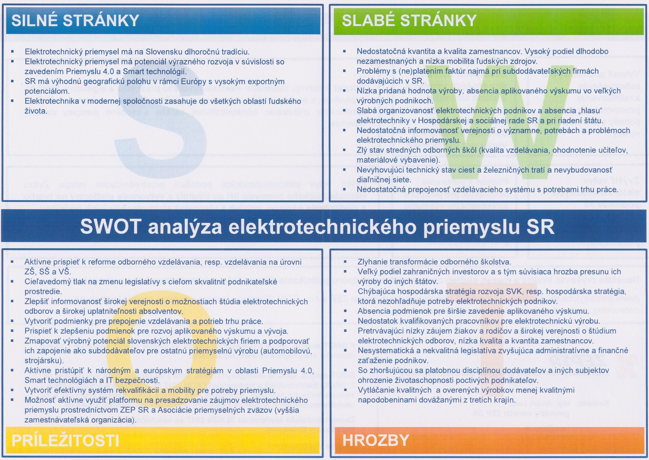

Slide 22






ZEP SR člen Asociácie priemyselných zväzov
od 14. apríla 2016
Členovia APZ:
APZ združuje viac ako 400 priemyselných podnikov, ktoré zamestnávajú viac ako 120 000 ľudí a produkujú
viac ako 20% HDP celého priemyslu Slovenskej republiky.
Zväz stavebných podnikateľov
Slovenska
Činnosť a stanoviská APZ sú vytvárané na základe činností komisií pre oblasti:
Vzdelávanie
Práca, sociálne veci a BOZP
Životné prostredie a energetika
Veda, výskum a inovácie
Podnikateľské prostredie
Európske záležitosti a zahraničné vzťahy
Slovenská elektromechanická
asociácia
Zväz hutníctva, ťažobného priemyslu a geológie SR

Slide 23


Na koho sa člen obráti - rozdelenie zväzových aktivít medzi ZEP SR a APZ
legislatívna problematika
stretnutia s predstaviteľmi štátnej správy
koncepčné riešenia systémového charakteru
riešenia pripravované so 6 odbornými komisiami, dvoma právnikmi a pracovníkom určeným na PR a mediálne vzťahy
Zabezpečuje LASZ
elektrotechnická konferencia ELKON
networkingové podujatia (Ples ZEP SR a pod.)
pracovný portál Industry Jobs
projekt ZEP s.r.o.
pomoc členom - akékoľvek otázky členov budú riešené v spolupráci s APZ
Zabezpečuje CVIKOVÁ

Slide 24



Projekt skillME - odborné školenia
The European Commission support for the production of this publication does not constitute endorsement of the contents which reflects the views only of the authors, and the Commission cannot be held responsible for any use which may be made of the information contained therein.
V záverečnej fáze projektu skillME boli v mesiacoch marec až máj 2017 zrealizované bezplatné odborné kurzy pre študentov a zamestnancov elektrotechnických a strojárskych firiem.
Kurzy sa vyučovali na dvoch SOŠ:
SOŠ, Stará Turá - projektová škola
Kompozitné materiály
charakteristika, vlastnosti a využitie nových materiálov a ich porovnanie s tradičnými materiálmi
CAD/CAM
  programovanie 5-osích CNC strojov pomocou programov CAD/CAM
SOŠ IT, Bratislava
Čítanie technickej dokumentácie
samostatné čítanie technickej dokumentácie reflektujúcej vývoj v oblasti kovospracujúceho a elektrotechnického priemyslu
Systémy strojového videnia
  spracovanie obrazu pomocou priemyselných kamier

Slide 25


Projekt skillME - stretnutie partnerov projektu
V poradí šieste stretnutie partnerov projektu skillME sa uskutočnilo 9. - 10.mája 2017
vo Wellness Hotel Chopok Jasná v Demänovskej Doline.
Agenda:
zhodnotenie priebehu projektu od posledného stretnutia
aktuálny stav projektových aktivít
plán aktivít na nasledujúce obdobie
The European Commission support for the production of this publication does not constitute endorsement of the contents which reflects the views only of the authors, and the Commission cannot be held responsible for any use which may be made of the information contained therein.

Slide 26
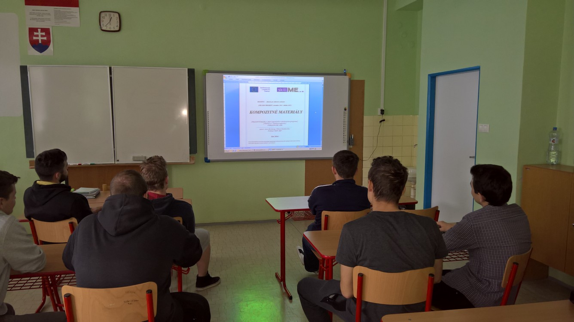
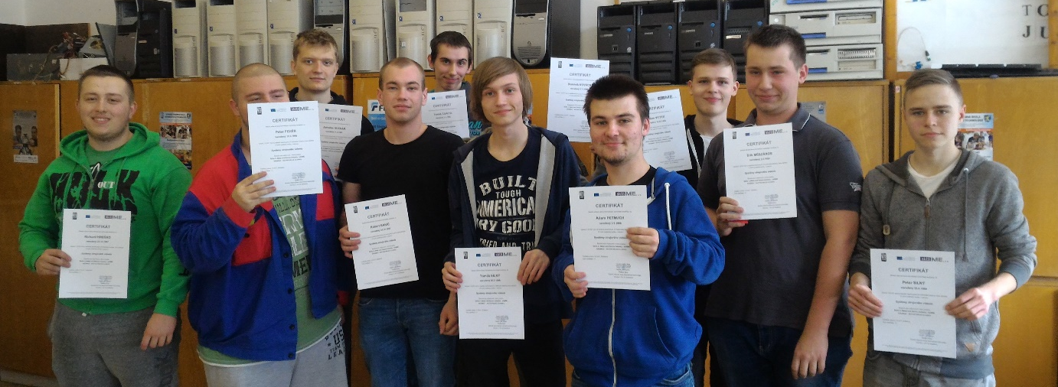
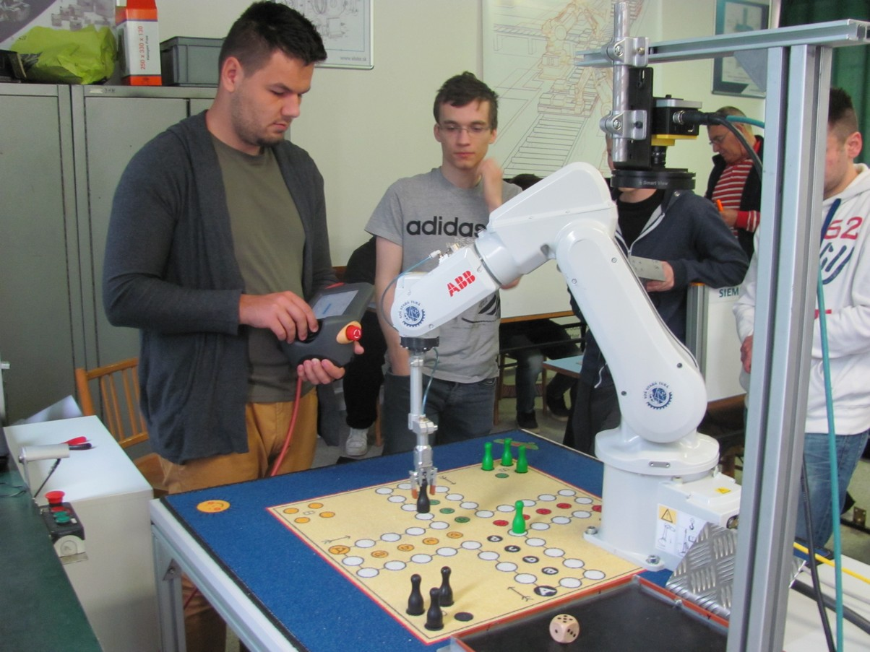
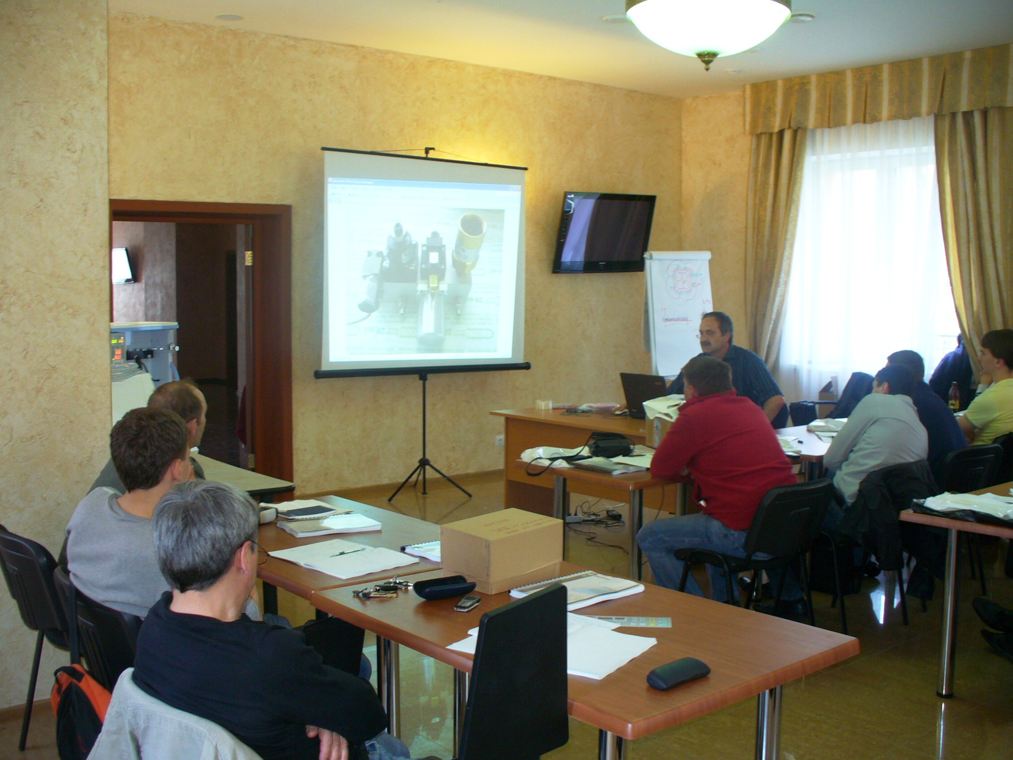
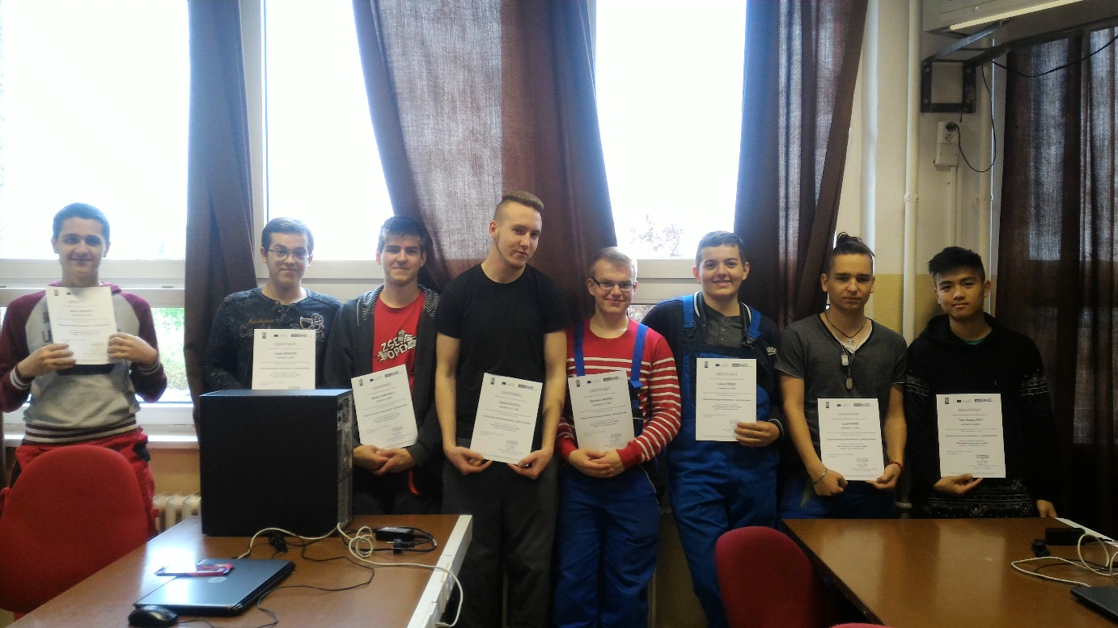

Projekt skillME - odborné školenia
The European Commission support for the production of this publication does not constitute endorsement of the contents which reflects the views only of the authors, and the Commission cannot be held responsible for any use which may be made of the information contained therein.

Slide 27


Prehľad výziev pravidelne aktualizujeme
Prehľad vyhlásených výziev
vo vybraných programoch EÚ
Prehľad je zameraný na
výzvy v nasledujúcich programoch:
Operačný program Výskum a inovácie
Operačný program Stredná Európa
Program LIFE
Program HORIZONT

Slide 28

Presťahovali sme sa - nová adresa Sekretariátu ZEP SR
Zasadačka pre členov ZEP SR
Nová adresa: Kutlíkova 17, 852 50 Bratislava - Petržalka
ZASADAČKA
sedenie pre 14 osôb
zobrazovacia technika, wifi
platené parkovisko pri budove
klimatizácia a základné občerstvenie
Rezervácie: zep@zep.sk alebo 0918 651 440

Slide 29
Kontrola plnenia uznesení z minulého valného zhromaždenia
III / 1 Zorganizovať spoločný stánok na Medzinárodnom strojárenskom veľtrhu v Brne.
III / 2 Zorganizovať spoločný stánok na veľtrhu ELO SYS 2016.
III / 3 Zorganizovať spoločný stánok na veľtrhu Electronica Mníchov 2016.
III / 4 Spustiť a spropagovať portál Industry jobs.
III / 5 Zorganizovať 3. ročník Plesu ZEP SR - večer elektrotechnikov, energetikov a informatikov
III / 6 Založiť zväzovú dcérsku spoločnosť s ručením obmedzeným - administratívna pomoc členom
III / 7 Posúdiť príjmy ZEP SR vo vzťahu k rozšíreným činnostiam a posúdiť možnosť úpravy členského príspevku, resp. možnosť získania iných zdrojov príjmov. Zároveň, VZ ukladá Predstavenstvu pristúpiť ku kontrole účtovníctva a vylúčiť spoločnosti, ktoré si neplnia povinnosť platiť členský príspevok riadne a včas.
Notes:
29

Slide 30
Priestor na vaše otázky

Slide 31
Voľba komisií
Mandátová komisia
PREDSEDA KOMISIE: Ján Sadloň
Členovia komisie: Michal Rafaj Roman Kukuča
Návrhová komisia
PREDSEDA KOMISIE: Vladimír Ondrovič
Členovia komisie: Miroslav Holčík Róbert Verbich
Volebná komisia
PREDSEDA KOMISIE: Norbert Šatan
Členovia komisie: Rastislav Kanas Emil Širůček

Slide 32
Doplňujúce voľby
do Predstavenstva ZEP SR
48. Valné zhromaždenie
Zväzu elektrotechnického priemyslu SR
20.10.2017, hotel Bešeňová***, Bešeňová 136, 034 83

Slide 33
SPRÁVA MANDÁTOVEJ KOMISIE
48. Valné zhromaždenie
Zväzu elektrotechnického priemyslu SR
30.9.2016, Wellness Hotel Grand**** Jasná, Demänovská Dolina

Slide 34
Doplňujúca nominácia člena Predstavenstva ZEP SR
Ing. Andrej Rozvadský
OBO Bettermann s.r.o.

Slide 35
VOLEBNÝ PORIADOK ZEP SR pre voľby do Predstavenstva a Dozornej rady pre funkčné obdobie 2016-2018
1. Tento volebný poriadok je vypracovaný v súlade so Stanovami ZEP SR, schvaľuje sa a vyhlasuje na Valnom zhromaždení ZEP SR, na ktorom sa voľby konajú.
2. Hlasovacie právo má každý riadny člen Zväzu. Váha hlasovacieho práva každého člena je daná - podľa Stanov ZEP SR, § 16 odst. 2 - výškou členského príspevku od 1 do 15 hlasov. Pri uplatňovaní hlasovacieho práva sa počet hlasov upravuje aktuálne splateným objemom členského príspevku. Členovia s neúplne splateným členským príspevkom minulého roka, resp. nezaplateným príspevkom bežného roka majú priznaný jeden hlas.
3. Členovia ZEP SR, ktorí sa nemôžu zúčastniť volieb, môžu poveriť zastupovaním iného člena ZEP SR alebo Generálneho sekretára ZEP SR, ktorý sa však musí preukázať ich písomným splnomocnením.
4. Valné zhromaždenie je uznášaniaschopné, ak je prítomná nadpolovičná väčšina hlasov členov ZEP SR. K platnosti voľby Predstavenstva a Dozornej rady ZEP SR je potrebný súhlas nadpolovičnej väčšiny prítomných s uplatnením § 16 ods. 2 Stanov ZEP SR (váha hlasovacieho práva podľa výšky členského príspevku).
5. Do Predstavenstva sa na volebné obdobie 2016 - 2018 volí 15 členov a do Dozornej rady 4 členovia z predložených kandidátov.
6. Pre voľbu Predstavenstva je na hlasovacom lístku uvedených 15 kandidátov, ktorí dostali najviac hlasov od členov v prípravnom konaní pred Valným zhromaždením a ktorých odsúhlasilo súčasné Predstavenstvo ZEP SR. Pod nimi je voľné miesto pre ďalších kandidátov, ktorých v deň volieb navrhne Plénum Valného zhromaždenia. Každý člen ZEP SR, zúčastňujúci sa Valného zhromaždenia (resp. je splnomocnený zastupovať iného člena ZEP SR) vyznačí krížikom najviac 15 kandidátov na členstvo v Predstavenstve ZEP SR, pričom pri ich výbere berie do úvahy aj tých kandidátov, ktorí boli na listinu dopísaní v deň volieb. V prípade, že na lístku bude vyznačených viac kandidátov ako je miest v Predstavenstve, hlasovací lístok sa stáva neplatným.

Slide 36
7. Pre voľbu do Dozornej rady sú na tom istom hlasovacom lístku mená 2 kandidátov, ktorí dostali najviac hlasov v prípravnom konaní pred Valným zhromaždením a ktorých odsúhlasilo predchádzajúce Predstavenstvo ZEP SR. Pod nimi je voľný priestor pre mená ďalších kandidátov, ktorých v deň volieb navrhne Plénum Valného zhromaždenia. Každý člen ZEP SR, zúčastňujúci sa Valného zhromaždenia (resp. je splnomocnený zastupovať iného člena ZEP SR) vyznačí krížikom najviac 4 kandidátov na členstvo v Dozornej rade ZEP SR, pričom pri ich výbere berie do úvahy aj tých kandidátov, ktorí boli na listinu dopísaní v deň volieb. V prípade, že na lístku budú vyznačení viacerí kandidáti ako je miest v Dozornej rade, hlasovací lístok sa stáva neplatným.
8. Každý navrhnutý kandidát na voľbu do Predstavenstva a Dozornej rady potvrdil pred voľbami svoj súhlas s kandidatúrou Sekretariátu ZEP SR. Kandidáti, ktorí budú navrhnutí až na Valnom zhromaždení, potvrdia svoj súhlas Plénu VZ osobne pred samotnými voľbami.
9. Do Predstavenstva a Dozornej rady ZEP SR môže byť zvolený len ten kandidát, ktorý má riadne zaplatené členské príspevky za bežný a predchádzajúce roky, resp. dodržiava dohodnutý splátkový kalendár.
10. Za členov Predstavenstva ZEP SR sú zvolení prví 15 kandidáti, ktorí vo voľbách obdržali najviac hlasov.
11. Do Dozornej rady ZEP SR sú zvolení tí 4 kandidáti, ktorí obdržali najvyšší počet hlasov.
12. V prípade rovnosti hlasov dvoch a viacerých kandidátov na 15 mieste pri voľbe do Predstavenstva a na 4 mieste pri voľbe do Dozornej rady, sa vykoná druhé kolo volieb – proklamačným spôsobom (zdvihnutím ruky), ale už len medzi kandidátmi s rovnakým počtom hlasov.
13. Volebné lístky vyhodnotí trojčlenná volebná komisia zvolená Valným zhromaždením, ktorej predseda oboznámi s konečnými výsledkami Plénum VZ ZEP SR ešte v deň volieb.
14. Výsledky volieb, vrátane údajov z Mandátovej komisie a výsledkov hlasovania o každom zvolenom kandidátovi budú súčasťou zápisu z Valného zhromaždenia.
15. Po skončení Valného zhromaždenia zasadnú novozvolení členovia Predstavenstva a Dozornej rady ZEP SR a zo svojho stredu si zvolia nového prezidenta, resp. nového predsedu DR.
16. Najneskôr na prvom riadnom zasadaní Predstavenstva ZEP SR menuje novozvolený prezident svojich viceprezidentov, o čom bezodkladne Sekretariát zväzu informuje členskú základňu.

Slide 37
Vyhlásenie výsledkov doplňujúcich volieb
do Predstavenstva ZEP SR
predsedom Volebnej komisie
Norbert Šatan
48. Valné zhromaždenie
Zväzu elektrotechnického priemyslu SR
20.10.2017, hotel Bešeňová***, Bešeňová 136, 034 83

Slide 38
Pripravujeme pre vás ...

Slide 39


4. Ples Zväzu elektrotechnického priemyslu SR
Večer elektrotechnikov, energetikov a informatikov
  Miesto: DoubleTree by Hilton Hotel Bratislava
  Dátum: sobota 20.1.2018
  Moderátor: Maroš Kramár
  Kapela: HappyBand Orchestra
  Video DJ - Oldies videodiskotéka
  Predtancovanie - Karloveské tanečné centrum
Vstupenky sú už v predaji na Sekretariáte ZEP SR!
Rezervácie: Simona Prílesanová | 0950 528 231 | prilesanova@zep.sk

Slide 40

Aktivity ZEP s.r.o.
Aktivity ZEP s.r.o. sú zamerané na pomoc a úsporu nákladov členských firiem ZEP SR a APZ.
4 oblasti aktivít:
Hromadené nákupy
- telekomunikačné služby
- logistické služby
- automobily
Inteligentné plnenie zákonných povinností
- rámcové dohody, infoservis pre členov
- dodanie služieb za zaujímavé ceny
Odborné školenia a kurzy
- softskillové pre manažment i pracovníkov - v nových priestoroch ZEP SR | ZEP s.r.o. ?
- elektrotechnické (v spolupráci so SEZ-KES)
Networking - konferencie - portál Industry Jobs

Slide 41
ZEP s.r.o. - hromadné nákupy
Telekomunikačné služby - postup
a) zistiť predbežný záujem a podmienky za akých sa firmy zapoja do spoločného nákupu
- akého operátora majú, prípadne preferujú
- aký objem služieb využívajú a primárne aké
- aké sú súčasné záväzky
- podmienky, aké majú v súčasnosti dohodnuté
b) osloviť operátorov, prezentovať dopyt, preveriť možnosti, získať úvodnú ponuku
c) rozšírenie informácie o možnosti zapojiť sa na všetky členské firmy (úvodná ponuka)
d) rokovanie s vybraným operátorom / e-biding?
e) uzatvorenie rámcovej zmluvy s možnosťou dodatočného rozšírenia/uzatváranie
individuálnych zmlúv na základe RZ
Logistické služby - prebiehajú rokovania

Slide 42
ZEP s.r.o. - „inteligentné plnenie zákonných povinností“
Zdravotná služba | BOZP | Ochrana osobných informácií | Archívnictvo
Krok 1) Výber dodávateľa
V spolupráci s členskými spoločnosťami vyberieme niekoľkých - overených - dodávateľov vybraných služieb. Na trojstranných rokovaniach sa pokúsime vstúpiť do zmlúv a rozšíriť výhodné podmienky na ostatných členov ZEP SR. Cieľom je získať zodpovedného dodávateľa s podmienkami lepšími než sú na trhu obvyklé.
Krok 2) Pravidelné informácie o dôležitých zmenách
V spolupráci s vybranými dodávateľmi začať dodávať praktický infoservis o všetkým zmenách, ktoré sa v daných oblastiach chystajú / zaviedli. Cieľom je dodať aktuálne a presné informácie v dostatočnom časovom predstihu. V nadväznosti na informácie môže nasledovať i výhodná obchodná ponuka.
Krok 3) Zvážiť výhody služieb dodaných cez ZEP s.r.o.
Zvážiť, ktoré oblasti zákonných povinností by boli výhodné dodávať pre všetkých členov prostredníctvom interných zamestnancov ZEP s.r.o. Výhľadovo na rok 2018.

Slide 43
ZEP s.r.o. - odborné školenia a kurzy
Softskillové školenia:
Školenia pre majstrov výrobných firiem
Komunikácia a zvládanie náročných situácií - 1. modul
Vedenie pracovníkov a riadenie výkonu - 2. modul
Osobnostný rozvoj - 3. modul
Efektívne vedenie tímu a riadenie porád - 4. modul
Školenia pre nákupcov
Obchodný rozhovor a vyjednávanie pre nákupcov
Intenzívny tréning pre pokročilých nákupcov
Obchodné zručnosti
Základy úspechu obchodníka
Vyjednávacie zručnosti
Riadenie vzťahov so zákazníkmi
Zvládnutie náročných zákazníkov
Manažérske zručnosti
Selfmanažment - Riadenie času
Tímová spolupráca a riešenie konfliktov na pracovisku
Motivácia a vedenie pracovníkov
Biznis protokol a spoločenská etiketa
Vedenie hodnotiacich rozhovorov so zamestnancami
Efektívne vedenie porád a stretnutí
Komunikačné zručnosti
Profesionálna telefonická a emailová komunikácia
Efektívna komunikácia pre zákaznícky servis
Školenia pre personalistov
Riadenie ľudských zdrojov
Výber zamestnancov

Slide 44

INDUSTRY JOBS - zväzový portál pracovných ponúk
Všetci členovia ZEP SR majú vytvorený úvodný profil, ktorý si môžu samy ľubovoľne upravovať (popis spoločnosti, kontaktné údaje a pod.), a teda môžu uverejňovať svoje ponuky.
Aktuálne je zverejnených 14 pracovných ponúk.
Momentálne máme podpísaných 18 memoránd o spolupráci so strednými školami, proces stále pokračuje. Plánujú sa memorandá s vysokými školami - pravdepodobne na Konferencii ELKON.
Navrhujeme rozšíriť portál pre všetkých členov APZ.
Uvažujeme nad novým projektom propagácie nielen samotného portálu Industry Jobs ale aj technických smerov všeobecne.
Generálni partneri:
Hlavný partner:
www.industryjobs.sk

Slide 45
Projekt MSSI
stretnutie v Prahe s p. Georgom Luberom - človek od p. Ralfa Christiana (EM - CEO Siemens)
Česká ELA v spolupráci so Siemensom, EATON, ABB a ďalšími firmami organizuje v ČR
projekt kontroly trhu, tzv. MSSI, ktorý má zabrániť, aby sa na trh dostávali:
nebezpečné výrobky z tretích krajín, ktoré ohrozujú zdravie či majetok,
výrobky označené logom napr. Vašej spoločnosti, ktoré však boli vyrobené
ako falzifikáty v tretích krajinách,
výrobky, ktoré síce nenesú Vaše logo, ale po ich dôkladnom prezretí zjavne
porušujú patentové práva (kopírujú Vaše výrobky)
V podstate sa jedná o založenie pracovnej skupiny ( s uzavretým etickým kódexom stretávania), ktorá je zložená z viacerých firiem a zaoberá sa bezpečnosťou výrobkov na našom trhu.

Slide 46
Ďalej premýšľame nad ...
Webstránkou vzájomnej obchodnej kooperácie - kde člen zväzu bude môcť ponúknuť svoje výrobné kapacity alebo hľadať riešenia na svoje výrobné problémy.
Projektom zameraným na popularizáciu elektrotechnického vzdelávania medzi žiakmi základných škôl.
Projektom Rekvalifikácií nezamestnaných pre potreby priemyslu.
Snahou o intenzívnejší nábor nových členov zväzu.
Rozšírením Sekretariátu ZEP SR na 4 + 1 zamestnanca.

Slide 47
48. Valné zhromaždenie
Zväzu elektrotechnického priemyslu SR
Notes:
aohfcoahoi

Slide 48

















Pohyb v členskej základni ZEP SR
+
-

Slide 50
SPRÁVA DOZORNEJ RADY
48. Valné zhromaždenie
Zväzu elektrotechnického priemyslu SR
20.10.2017, hotel Bešeňová***, Bešeňová 136, 034 83

Slide 51
SPRÁVA NÁVRHOVEJ KOMISIE
48. Valné zhromaždenie
Zväzu elektrotechnického priemyslu SR
20.10.2017, hotel Bešeňová***, Bešeňová 136, 034 83

Slide 52
Valné zhromaždenie ZEP SR po prerokovaní schvaľuje:
I / 1 Správu o hospodárení s financiami ZEP SR v r. 2016
I / 2 Rozpočet ZEP SR na r. 2017 a Rozpočet ZEP s.r.o. na r. 2017
I / 3 Výšku členského príspevku na rok 2018 na rovnakej úrovni ako v roku 2017
I / 4 Schvaľuje:
prijatie za členov ZEP SR:
Across Wealth Management, o.c.p., a.s., Bratislava
Ayming Slovensko s. r. o., Bratislava
BSH Drives and Pumps s.r.o., Michalovce
CRIF - Slovak Credit Bureau, s.r.o., Bratislava
Eco Auto s. r. o., Detva
ELTODO SK, a. s., Bratislava
ENVIDOM Združenie výrobcov elektrospotrebičov pre recykláciu, Bratislava
EXIQA, s.r.o., Košice
Foxconn Slovakia, spol. s r.o., Nitra
GROPO Slovakia, s.r.o., Dunajská Streda
ICS Industrial Cables Slovakia, spol. s.r.o., Nitra
MARPEX s.r.o., Dubnica nad Váhom
Minerva Slovensko, a.s., Zvolen
Optotune Slovakia s.r.o., Trnava
REWAN s.r.o., Bratislava
- vystúpenie zo zväzu:
RITTAL s.r.o., Bratislava
ARCON Slovakia, spol. s r.o., Bratislava
EFEN Slovakia s.r.o., Bratislava

Slide 53
Valné zhromaždenie berie na vedomie:
II / 1 Správu o najvýznamnejších činnostiach ZEP SR za obdobie september 2016 - október 2017
Valné zhromaždenie Predstavenstvu a Sekretariátu ZEP SR ukladá:
III / 1 Rozvíjať činnosť ZEP SR a ZEP s. r. o. v zmysle strategických cieľov, ktoré boli prijaté na konferencii ELKON 2017 v šiestich hlavných oblastiach
III / 2 Zorganizovať 4. ročník Plesu ZEP SR
III / 3 Zmeniť sídlo ZEP SR a ZEP s. r. o. na novú adresu: Technopol, Kutlíkova 17, 852 50 Bratislava
III / 4 ... ďalšie uznesenia VZ?

Slide 54
DISKUSIA
48. Valné zhromaždenie
Zväzu elektrotechnického priemyslu SR
20.10.2017, hotel Bešeňová***, Bešeňová 136, 034 83

